Slide 1


第三节 用途广泛的金属材料

Slide 2


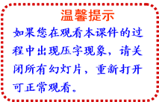
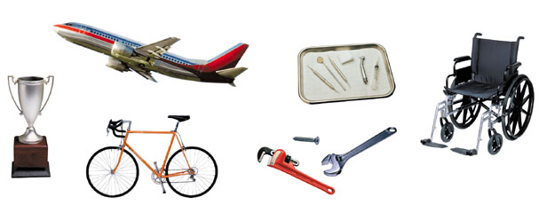
在日常生产、生活和科学技术中，金属材料
是非常重要的。我们周围的很多物品都是由金属
材料制成的。你知道它们的组成吗?

Slide 3
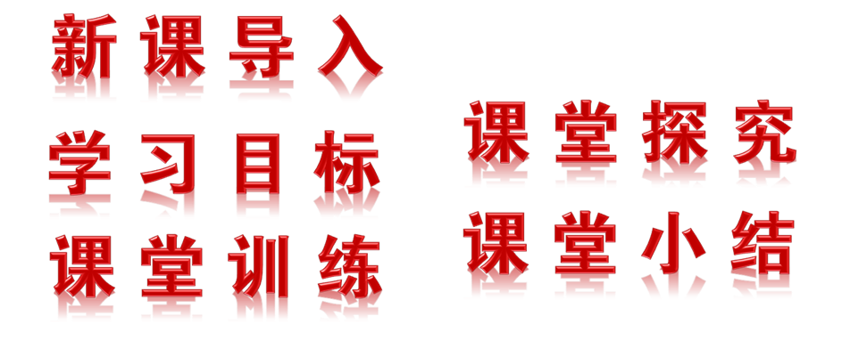
1.认识金属与合金在性能上的主要差异。
2.知道生活中常见合金铁合金及铜合金的主要成
分及性能。(重点)
3.知道怎样正确选用金属材料。
4.了解稀土金属材料的成分、特殊性能及其应用。

Slide 4

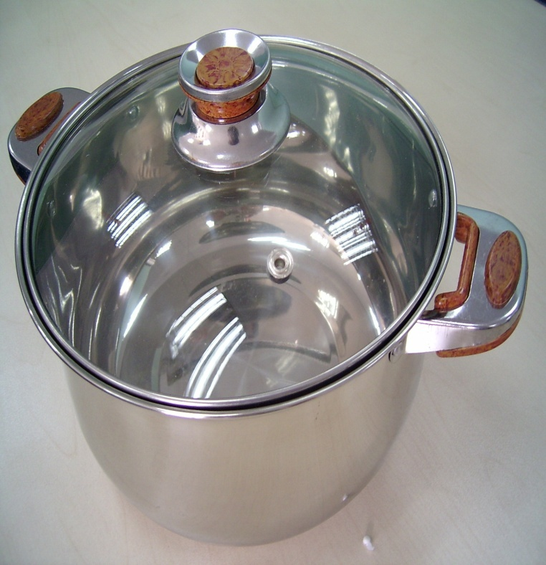
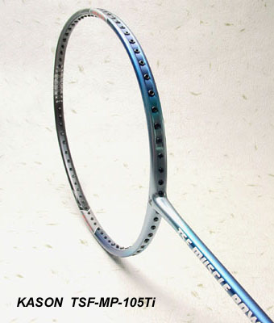
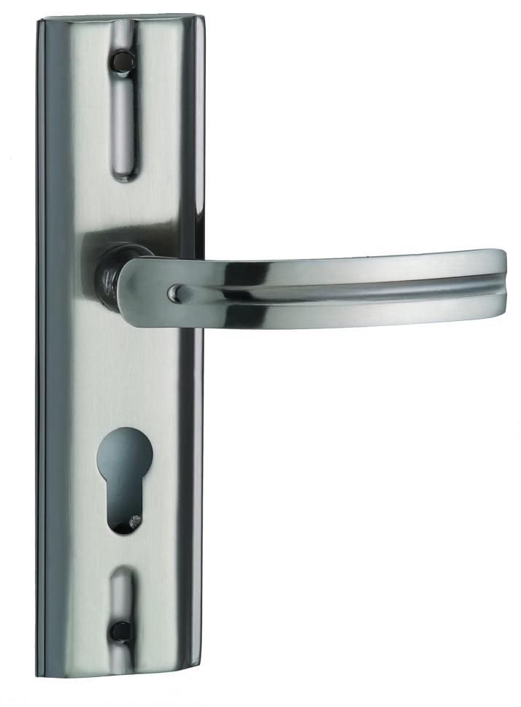
我们很少使用纯金属，主要使用合金。
铝合金锅
钛合金羽毛球拍
镍合金门锁

Slide 5
一、常见合金的重要应用
【想一想】
初中曾学过有关合金的一些知识，你还记得
什么是合金吗？合金有哪些优良的性能？

Slide 6
【提示】合金是由一种金属跟其他一种或几种金属（或非金属）一起熔合而成的具有金属特性的物质。合金属于混合物。
合金具有许多优良的物理、化学或机械性能：
合金的硬度一般比它的各成分金属的大，合金
的熔点比各成分金属的低。

Slide 7
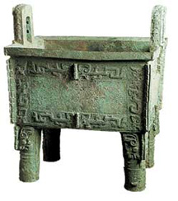
1.铜合金：我国使用最早的合金
青铜：主要含铜、锡和铅，有良好的强度和塑性，耐磨、耐腐蚀，主要用于制造机器零件，如轴承、齿轮等。
黄铜：主要含铜和锌（少量锡、铅、铝），有良好的强度和塑性，易加工、耐腐蚀，主要用于制造机器零件、仪表和日用品。
白铜：主要含铜、镍和锌（少量锰），它不容易产生铜绿，常用于制造精密仪器和装饰品。

Slide 8
2.铁合金：
用量最大,用途最广的合金
根据含碳量分为生铁和钢。
（1）钢的种类
低碳钢——含碳量低于0.3%
碳素钢：
铁和碳的合金
中碳钢——含碳量0.3%～0.6%
钢
高碳钢——含碳量高于0.6%
镍、铬——不锈钢，抗腐性强，不易氧化
合金钢：在碳素钢中加入铬、锰、钨、镍、钼、钴等元素
铬、钨——高塑钢，硬度大，韧性很强
锰、硅——锰硅钢，韧性特强

Slide 9
【想一想】
  碳素钢中的含碳量与其韧性有怎样的关系？
【提示】碳素钢中的含碳量越低，钢的韧性越好，硬度越小；含碳量越高，钢的韧性越差，钢的硬度越大。

Slide 10

（2）生铁与钢的比较
铁的合金 | 生铁 | 钢
C(%)
其他杂质
机械性能
2%～4.3%
0.03%～2%
Si、Mn、S、
P（较多）
Si、Mn、S、
P（较少）
质硬而脆、
无韧性
坚硬、韧性大、
可塑性好

Slide 11
（3）其他几种常见合金的组成、性质、用途
名 称 | 组 成 | 主要性质 | 主要用途
铝合金 | 含镁10%～30% | 硬度和强度都比纯铝和纯镁大 | 火箭、飞机、轮船等制造业
硬铝 | 含铜4%、镁0.5%、锰0.5%、硅0.7% | 硬度和强度都比纯铝和纯镁大 | 火箭、飞机、轮船等制造业
钛合金 | 含铝6% 钒4% | 耐高温、耐腐蚀、高强度 | 用于飞机、宇航、化学工业
金合金 | 加入银、铜、稀土元素等 | 有光泽、易加工、耐磨、耐腐蚀 | 金饰品、电子元件、钱币、笔尖

Slide 12
【学与用】
元宝的成分是Au,有些不法之徒却用Cu-Zn合金制成假元宝、假手饰来骗人。运用你所学的知识，想一想用什么方法可以揭穿他们呢?
【提示】（1）火烧法：俗话说真金不怕火炼，火烧后真金颜色不变， Cu—Zn合金表面变暗。
（2）酸溶法：用醋酸或盐酸浸泡，若有气泡产生，则为假元宝。

Slide 13
二、正确选用金属材料
【思考与交流】
某家庭准备装修窗户(计划使用10年),可供选用的材料有木材、钢铁、铝合金、塑钢。请调查分析选用哪种材料比较好？说明理由。
【提示】选用材料时，常常考虑以下几个方面：主要用途、外观、物理性质、化学性质、价格、加工难度、日常维护、对环境的影响等。

Slide 14
金属材料的选用要从多方面考虑，既要考虑实用美观，又要考虑成本低、保护环境、物尽其用等诸方面因素。
我国的金属资源不够丰富，人均占有量低。合理利用金属，保护现有资源，最大限度地减少开采过程中对环境的破坏，回收废旧金属，实现循环利用等是需要我们每个人都必须付出努力的。

Slide 15
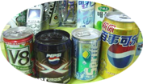
【实践活动】
请你扮演下列不同的角色对“是否应该停止使用铝质饮料罐”谈一谈自己的看法。
A.饮料公司老板的心思
B.开采铝矿工人的声音
C.生产铝质饮料罐工人诉求
D.售货员的话
E.消费者有话要说
F.环保官员的呼吁
G.回收公司人员的说法

Slide 16
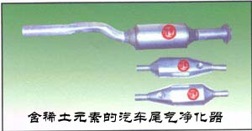
用途广泛的稀土金属
【科学视野】
稀土金属有着广泛的
用途，它既可以单独使用，
也可用于生产合金。在合
金中加入适量稀土金属，
能大大改善合金的性能。它被广泛应用在冶金、石油化工、材料工业、医药及农业等领域。
含稀土元素的汽车尾气净化器

Slide 17

纯金属
合金
按成分
黑色金属
（铁、铬、锰及其合金）
金属材料
按性能特点
有色金属

Slide 18

1．下列物质，不属于合金的是（ ）
A．硬铝 B．黄铜
C．钢铁 D．水银
D
2.下列几种合金中硬度最大的是（ ）
A．生铁 B．低碳钢
C．中碳钢 D．高碳钢
A

Slide 19
D
3．关于合金性质的说法中，错误的是（ ）
A．多数合金的硬度一般比其各成分金属的硬度高 B．多数合金的熔点一般比其各成分金属的熔点低
C．合金的物理性质一般与其各成分金属的物理性质不同
D．合金的化学性质一般与其各成分金属的的化学性质不同

Slide 20
4.物质的性质决定了物质的用途，下面列出了金属
的几种性质：①导热性、②导电性、③还原性、④
延展性、⑤具有金属光泽。请在下面金属用途后的
横线上填上对应的序号。
（1）用铝定制成包装用的铝箔 ；
（2）用铝制成的高压铝锅 ；
（3）用铁粉回收照相业废液中的银 ；
（4）电信业中大量使用的铜丝、金属电缆 。
④
①
③
②

Slide 21



人生中的许多事，只要想做，都能做到。
有朋友同行是种安全，有朋友鼓励是种力量，有朋友忠告是种激励，有朋友想念是种幸福！

